Slide 1
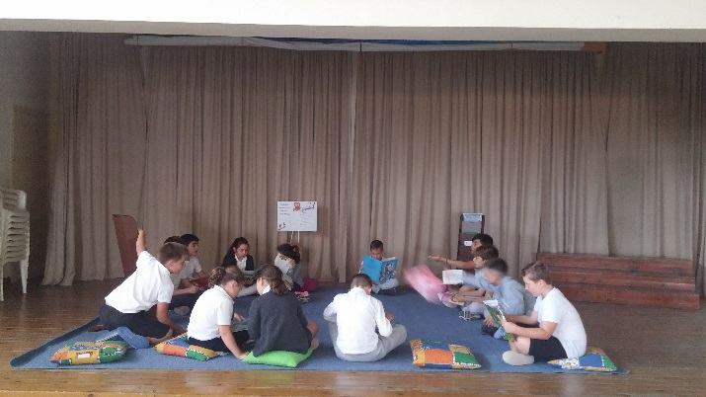
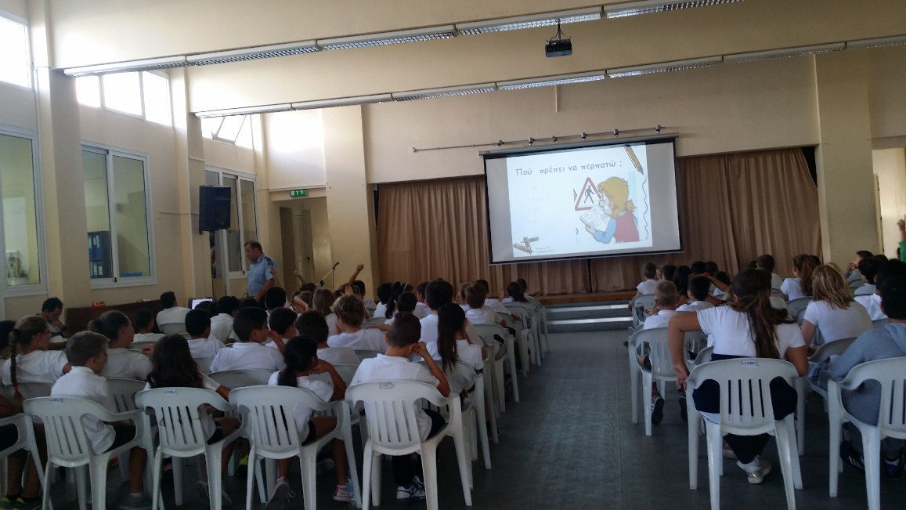
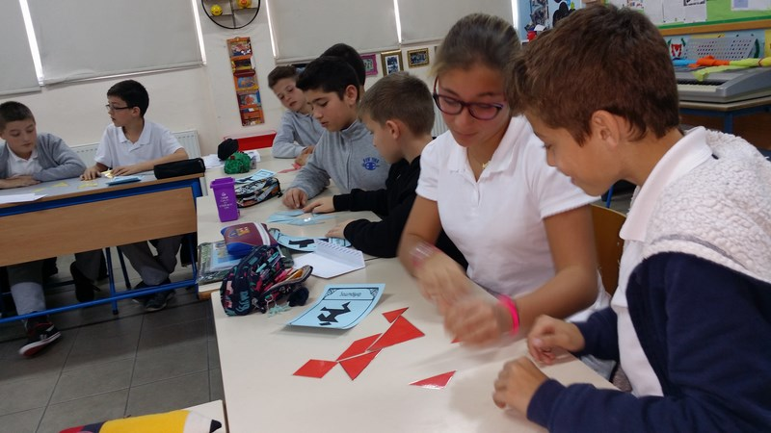
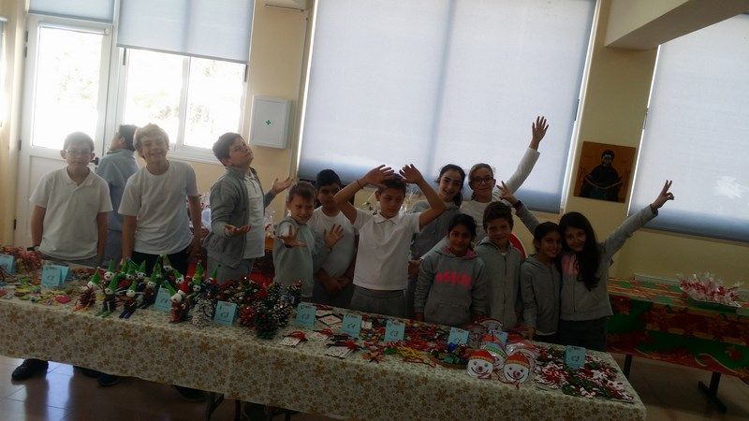
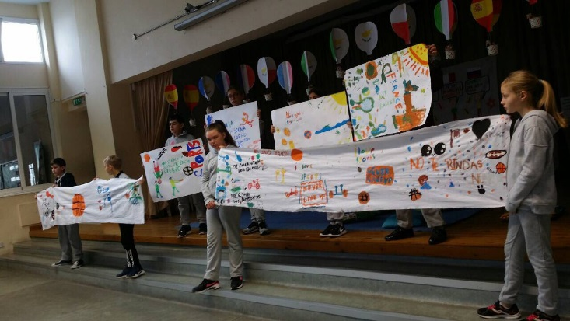
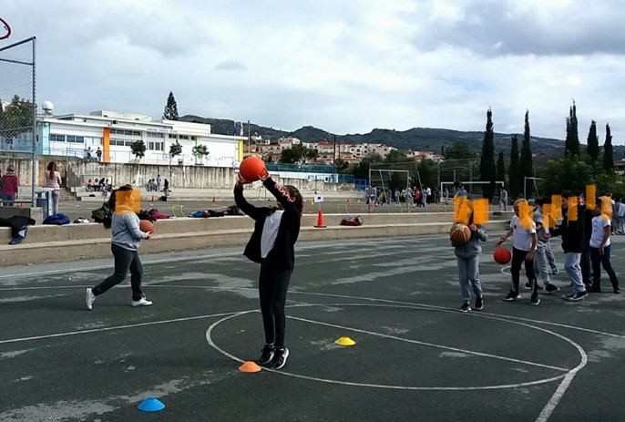
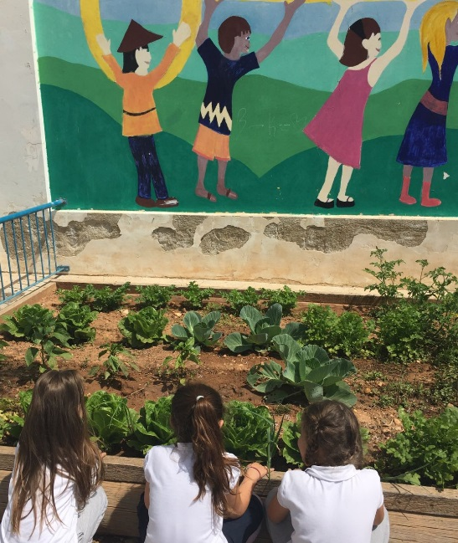
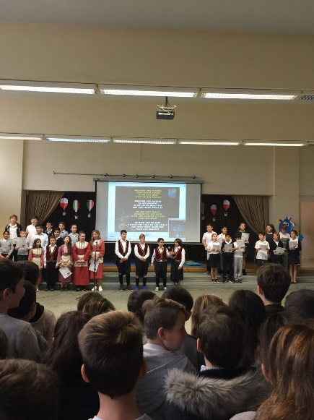
ΔΗΜΟΤΙΚΟ ΣΧΟΛΕΙΟ ΠΕΓΕΙΑΣ
«Ανάπτυξη θετικών στάσεων συμπεριφοράς και κοινωνικών δεξιοτήτων από τους μαθητές»
Στόχος: Να βελτιωθούν οι σχέσεις μεταξύ των μαθητών, να ενισχυθεί η επικοινωνία, η συνεργασία, η αλληλεγγύη και η εμπιστοσύνη, έτσι ώστε να δημιουργηθεί ένα ασφαλές, ευχάριστο και δημιουργικό περιβάλλον μάθησης.
ΠΕΡΙΓΡΑΦΗ ΔΡΑΣΕΩΝ
Δημιουργία κώδικα καλής συμπεριφοράς από όλες τις τάξεις και καταρτισμός γενικού κώδικα ολόκληρου του σχολείου.
Επιδαπέδια παιχνίδια ( μαθητές, εκπαιδευτικοί και γονείς συνεργάστηκαν για τη δημιουργία επιδαπέδιων παιχνιδιών στο πλακόστρωτο του σχολείου).
Οργάνωση αθλητικής ημερίδας σε συνεργασία με γειτονικά σχολεία.
Οργάνωση ημερίδας παραδοσιακών παιχνιδιών την Τσικνοπέμπτη.
Ημερίδα φιλαναγνωσίας, δημιουργία χώρου εθελοντικής ανάγνωσης.
Περιβαλλοντικές δράσεις (δημιουργία λαχανόκηπου και βραχόκηπου, δεντροφύτευση, λειτουργία θεσμού των « Πράσινων Φρουρών» με σκοπό την καλλιέργεια της περιβαλλοντικής συνείδησης και της υπευθυνότητας, συμμετοχή σε περιβαλλοντικά προγράμματα, ανακύκλωση εντός και εκτός σχολείου).
Εθελοντικές δράσεις (συμμετοχή μαθητών σε εκδηλώσεις της κοινότητας, κατασκευή χριστουγεννιάτικων ειδών για το παζαράκι και εμπλοκή των μαθητών στη λειτουργία του).
Ευρωπαϊκό Πρόγραμμα Erasmus+ «Γνωριμία με παραδοσιακά πιάτα και χορούς των χωρών- εταίρων».
Εικαστικές παρεμβάσεις από ειδικούς ( δημιουργία ψηφιδωτών έργων τέχνης).
Εφαρμογή του προγράμματος « Διαμεσολάβηση συνομηλίκων» ( επιμόρφωση εκπαιδευτικών και εκπαίδευση μαθητών, ενημέρωση γονέων, διαμεσολαβητικές συναντήσεις με στόχο την επίλυση συγκρούσεων).
Διοργάνωση διαλέξεων, ομιλιών, σεμιναρίων ( οδική ασφάλεια, ασφάλεια στο διαδίκτυο κ.α).
Παρατηρητήριο για τη Βία στο Σχολείο (ΠΑ.ΒΙ.Σ)
Υπουργείο Παιδείας και Πολιτισμού
Μάιος 2018

